Slide 1




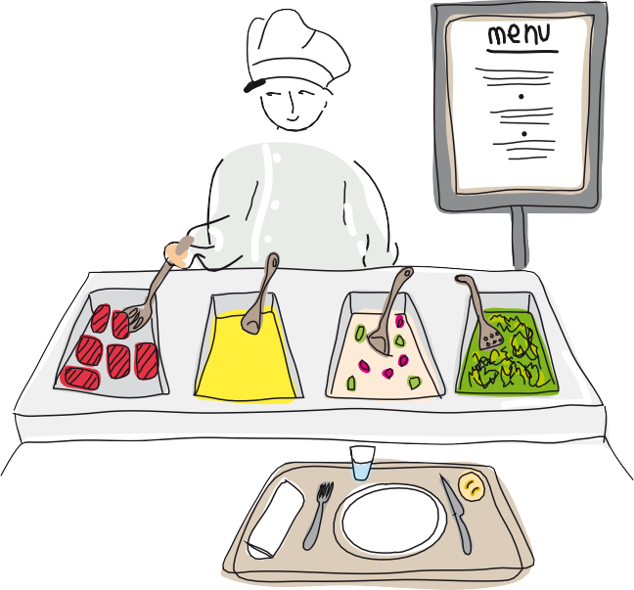











Comment lutter contre le gaspillage alimentaire ?
STOP
au
GACHIS
Au SELF
Lutter contre le gaspillage alimentaire, c’est facile. Voici quelques gestes simples pour moins gâcher…
et réaliser des économies !
Je dis au cuisinier de
ne pas me servir si je n’aime pas
1
J’ose dire « merci j’en ai assez » quand la dose dans mon assiette me paraît suffisante
2
Je me sers raisonnablement,
je reviendrais me servir si j’ai encore faim
3
Je prends seulement les plats et les aliments
que je vais vraiment manger
4
Le gaspillage alimentaire au sein de la restauration collective :
En moyenne, 30 à 40 % de la quantité des produits du repas finissent à la poubelle !
Source : Centres Permanents d’Initiatives pour l’Environnement
Plus d’infos, d’astuces et d’outils pratiques : www.gaspillagealimentaire.com www.reduisonsnosdechets.fr

